Slide 1

Història del
Pensament Econòmic
2- Les idees econòmiques abans dels economistes.
  L’economia [el pensament econòmic] en el món antic.
  La primera escolàstica i l’escolàstica hispànica.
  Bullionisme, mercantilisme i arbitrisme hispànic.

Slide 2
Història del
Pensament Econòmic
L’ esclavitud al món antic
  L’economia en el món antic.
Egipte
pocs esclaus al camp
Grècia
V a C, imperi d'Atenes
els esclaus no treballen massivament al camp com a les etapes finals de la República romana.
esclaus a la indústria
Roma
509 a.C. fins 27 a. C. → República
  dues etapes a la República: de l'autosuficiència es passa a la concentració de terres en mans de grans propietaris treballades amb esclaus agricultors i ramaders
    1ª fase República: parcel·les petites, no es passava de 50 jugera i amb 14 podia sobreviure una família amb treball eventual urbà.
    133 aC (llei de Sempronia) ----> ningú més de 500 jugera d’ ager publicus
  al segle II a.C. es passa a plantacions amb treball esclau.
s. I a.C. fins 480 d.C. → Imperi occidental. L’oriental fins més tard.
  segle I de l'imperi, Roma es manté del blat i vi exterior

Slide 3
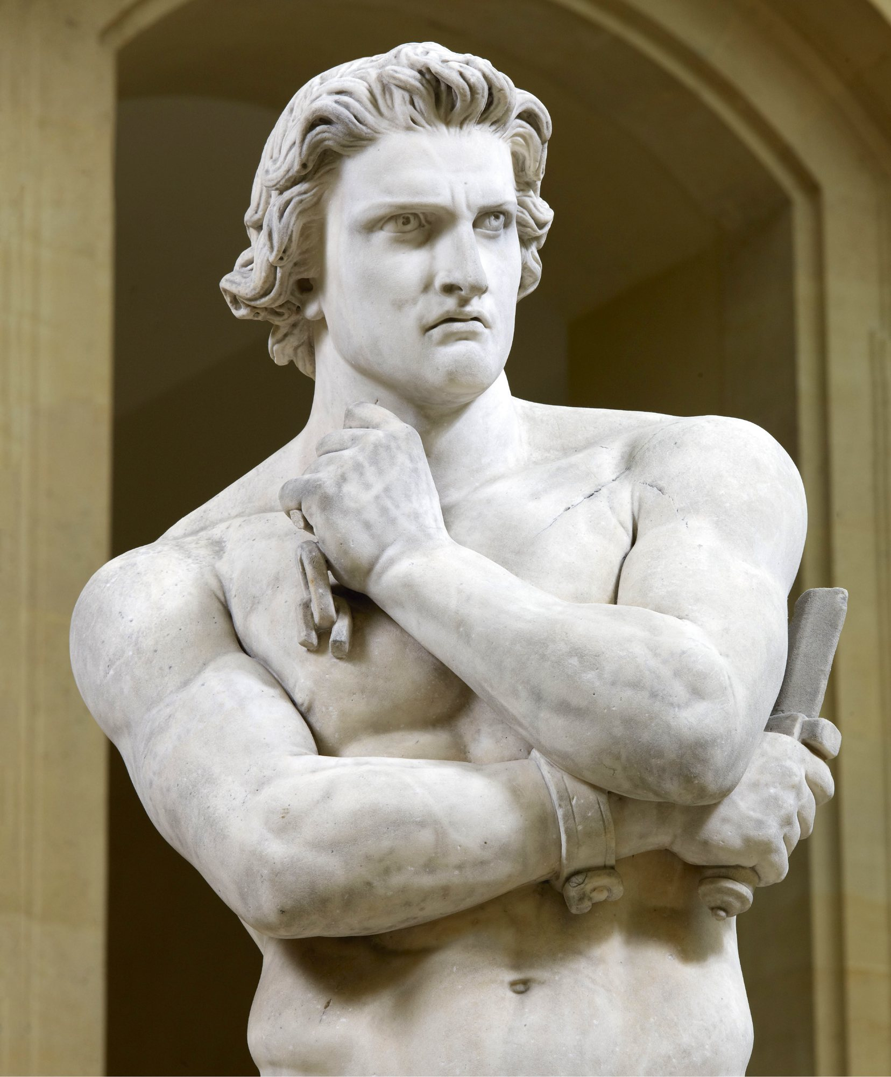
Història del
Pensament Econòmic
Les etapes dels règims de propietat i tinença a Roma
  L’economia en el món antic.
1. Petits cultivadors [fins 200 b. C. (before Christ)]
  terres a Itàlia i, més tard, lluny:
    a. llogar terres públiques a antics posseïdors.
    b. establir noves colònies.
    c. llogar la terra a ciutadans romans.
    d. vendre-la a romans que poden vendre-la o dividir-la (renda a l'estat en aquest cas).
    e. resta pastures.
  es limita als patricis (307 b. C) a 300 acres (500 juguera)
2. Plantacions amb esclaus (200 b. C - 0)
  esclaus blancs → grecs o gals.
  Espartac (esclau de Tràcia) → fa un exèrcit.
3. Propietats amb tinences lliures (0 - 200 a. D (anno domini))
4. Propietats amb tinences servils (200 a. D - 400 a. D)
5. Manors (400 - 800 a. D). Explotacions rurals.
27 a.C. acaba la República
Espartac 111 aC-71 aC.

Slide 4

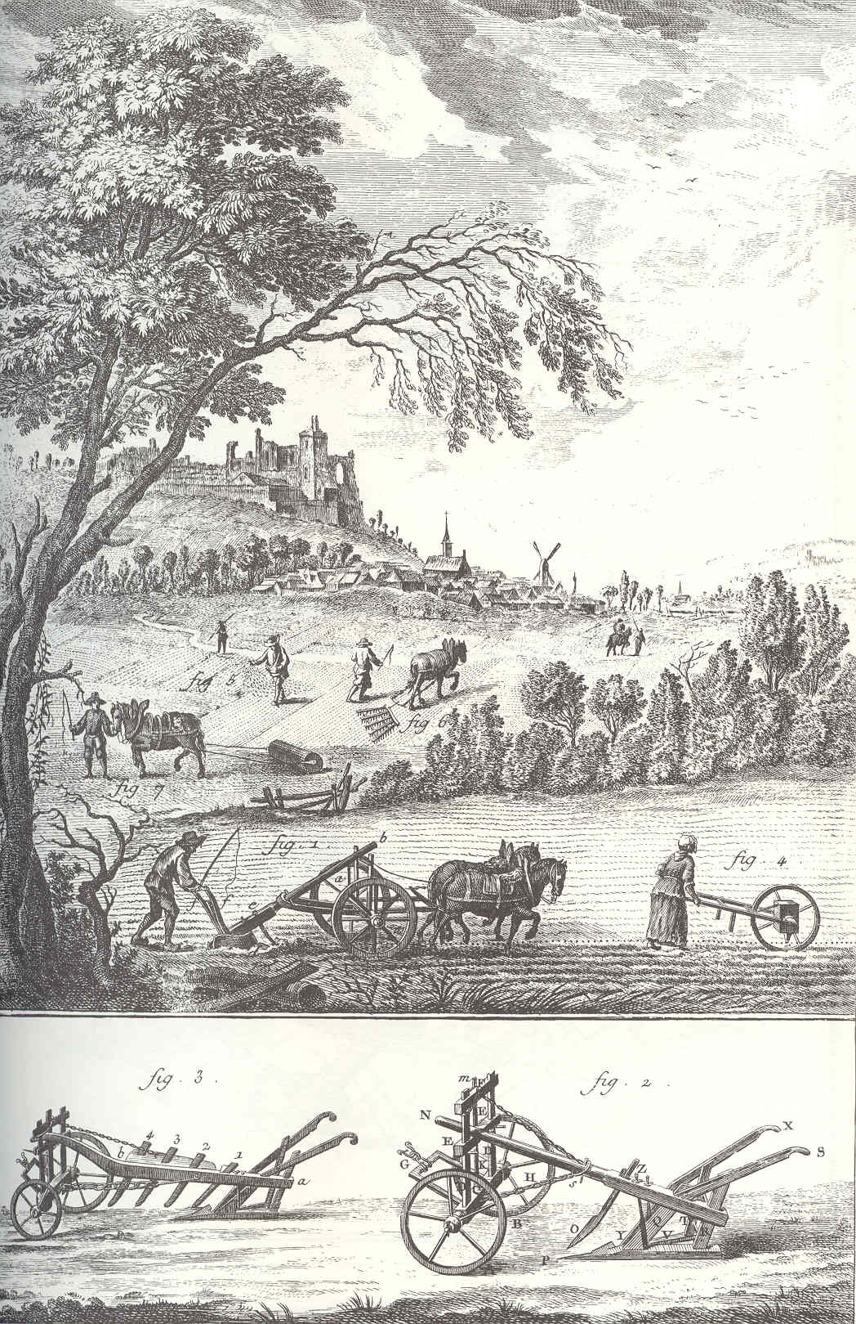
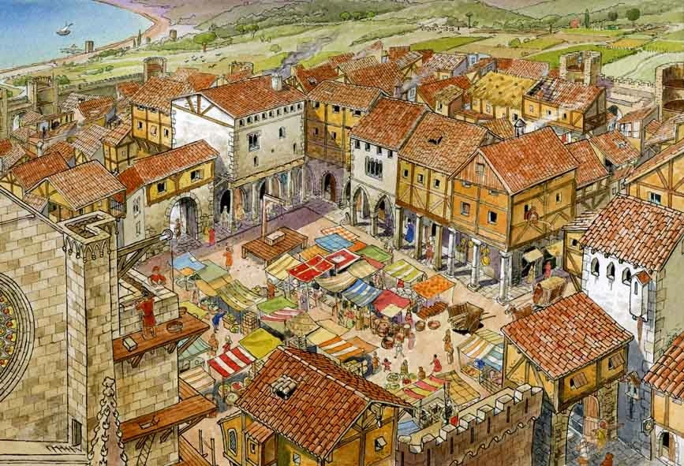
!
Règim senyorial al món rural
Context
petita explotació pagesa
nivell tecnològic baix [però canvis a l’Europa Nord – Occidental a partir del segle XI]
limitacions en la comercialització (fins el desenvolupament urbà i del comerç)
noves relacions socials basades en la coacció. Sostracció senyorial.
  La primera escolàstica i l’escolàstica hispànica.
A les ciutats
Artesanat basat en els gremis.
Activitats comercials. Fires, mercats i comerç marítim.
Comerç medieval
VIII-IX els jueus controlen el comerç al mediterrani i orient i els frisons a Europa.
IX-X: invasions normandes (normands, escandinaus, ...), que destrueixen o desarticulen el comerç carolingi [ s. IX ]
IX-X: gran importància dels jueus al Mediterrani:
  - ports italians (poc a poc, competència dels italians)
c. 1050, crisi d'aquest comerç: els eslaus es faran càrrec del comerç del Bàltic.

Slide 5
Baixa Edat Mitjana – Context comercial
Història del
Pensament Econòmic
La Lliga Hanseàtica
  La primera escolàstica i l’escolàstica hispànica.
sorgeix el 1358 a partir de les hanses següents:
  Hansa germana de Wisby [1161]
  Les de Lubeck, Hamburg, Wismar i Rostock [1259]
  Colònia i Westfàlia [1281]
enemiga Dinamarca.
objectius: garantir avantatges comercials, amb dret d'emmagatzemar o dipositar; declaració dels productes estrangers; boicot a un port o regió.
  { kontors: magatzems fortificats (pirateria); vid. mapa }
conflictes interns per manca d'una constitució.
XV-XVI: decadència. Una de les causes de la seva crisi al XV fou no haver sabut relacionar-se comercialment amb la zona italiana.
acabades les invasions es torna al sistema del s. IX:
  ruta principal: Imperi bizantí i Orient mitjà --- ports italians --- Europa occidental.
Desenvolupament urbà i de les fires i mercats
lligam fira/mercat. La fira permet donar sortida als productes de la manufactura domèstica rural.
el primer cicle de fires és el de Flandes, constituït totalment c. 1125.
  les fires de la Champagne foren les més importants de l'Edat Mitjana, assolint el seu esplendor al XIII.
les fires tendiran a ésser llocs de trobada per a saldar comptes més que per a veure gèneres.
A Europa oriental l'expansió de les fires es produeix a partir dels ss. XIV-XV; quan a Europa occidental entren en crisi.
A partir del segle XV només s'autoritzaran nous mercats a Europa oriental.

Slide 6
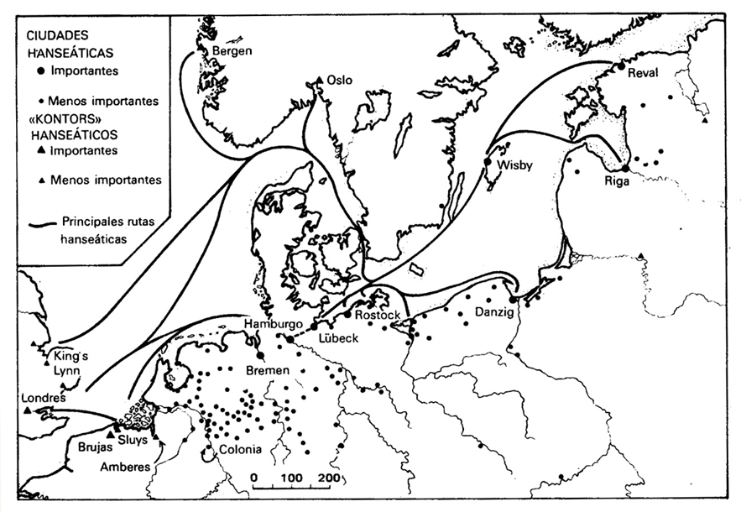
Història del
Pensament Econòmic
Baixa Edat Mitjana – Context comercial
Hansa, s. XV

Slide 7
Història del
Pensament Econòmic
  La primera escolàstica i l’escolàstica hispànica.
Baixa Edat Mitjana – Context comercial
Origen dels comerciants.
* Procedència dels capitals dels comerciants: l'agricultura. Ja a l'Alta Edat Mitjana hi ha terratinents, al centre i nord d'Itàlia, que col·loquen capitals procedents de la terra en negocis comercials a gran escala [això no és així a l'Europa septentrional ].
* XII-XIII: creixement del nombre de comerciants.
banca senzilla relacionada amb els canvistes.
comerciants-banquers.
* XIII-XIV: comerç compartit amb altres activitats.
* abans de la revolució comercial, el comerciant viatja sol amb les seves mercaderies, que no són nombroses quantitativament.

Slide 8
Història del
Pensament Econòmic
  La primera escolàstica i l’escolàstica hispànica.
Baixa Edat Mitjana – Context comercial
LA REVOLUCIÓ COMERCIAL ITALIANA.
.
  * comença a Itàlia a f.XIII - i.XIV; i s'estén, durant els segles XIV-XV [malgrat la crisi], per gran part d'Europa Occidental [Alemanya, ...]. Excepcions: Zona del Bàltic, Europa Oriental i Anglaterra (arriba al XVI).
  * incidència a Barcelona pels seus contactes amb Itàlia [Llibre del Consolat de Mar].
  * canvi en la forma de treballar dels comerciants:
    ** sedentaris
    ** factors, transportistes, assegurances
    ** formen companyies amb comerciants de la seva ciutat i d'altres llocs [factors]
  comerç a llarga distància però a petita escala, protegit per les ciutats-estat italianes [Venècia, Gènova, Milà, ...].
  * noves eines:
    ** nou mètode de tinença de llibres [ comptabilitat per partida doble ], però no va tenir conseqüències revolucionàries clares [ més que res ordre ].
    ** desenvolupament de bancs internacionals centralitzats [ Florència ].
    ** desenvolupament del crèdit gràcies a la lletra de canvi.
  XIV-XV: acta notarial [canvi sec]; eina dificultosa.
  al XIV, però sobretot al XV, desenvolupament de la lletra de canvi, molt útil per a transaccions a distància.

Slide 9
Història del
Pensament Econòmic
DESENVOLUPAMENT
COMERCIAL CATALÀ
  La primera escolàstica i l’escolàstica hispànica.
Baixa Edat Mitjana – Context comercial
  * XIII-XIV: desenvolupament comercial català [burgesia; competència de Gènova, Venècia, Pisa, Provença, ...].
    ** base: la indústria artesanal (esp. tèxtil) / burgesia comercial.
    ** comerç bàsic:
      importació de cereals [blat de Sicília i Sardenya], sucre, cotó i productes orientals (espècies, drogues, teles precioses).
      exportació de teixits i draps de llana a Itàlia; i d'esclaus sarraïns [reconquesta XIII, València i Mallorca].
** consolats catalans i mallorquins.
    ** cinc rutes: 1. Occitània - Provença. 2. Illes, Tirrè, Adriàtic i Mediterrània oriental. 3. Magrib i Ifriquia. 4. Cabotatge català a les costes del Magrib. 5. Atlàntica.
** políticament: XIV Sardenya, Atenes i Neopàtria; XV Nàpols.
* f. XIV: crisi paral·lela a la general europea.
* XV: conflictes Biga/Busca.
    ** Els privilegis de Barcelona li permeten controlar la política exterior: important el control del municipi barcelonès.
    ** Busca: partit que representa els artesans i els comerciants exportadors [proteccionistes]. Biga: partit que representa els comerciants importadors de productes de luxes [lliurecanvista].

Slide 10
Història del
Pensament Econòmic
  La primera escolàstica i l’escolàstica hispànica.
Baixa Edat Mitjana – Context comercial
CRISI DE LA BANCA I EL COMERÇ (XIV-XV)
* es crea una banca amb menor risc (Mèdici, Datini). La crisi no afectà els bancs petits, segons sembla.
* f. XV: crisi Mèdici
desenvolupament de la banca Fugger, relacionada amb la inversió a la mineria del coure i de la plata a Eslovàquia.
  ** canvi del centre de l'activitat econòmica (d'Itàlia i Mediterrani cap a l'Europa central i septentrional).
  ** la incapacitat d'establir lligams entre la zona de la Hansa i la mediterrània és, potser, la causa principal de la crisi d'ambdues zones comercials al segle XV.
* banca Fugger, típica banca capitalista.

Slide 11
  Bullionisme, mercantilisme i arbitrisme hispànic.
Història del
Pensament Econòmic
s. XVI-XVII - Context
  Bullionisme, mercantilisme i arbitrisme hispànic.
Les transformacions agràries a l’edat moderna. Tres vies:
Segona servitud a Europa oriental.
Manteniment del règim senyorial a Europa occidental en general.
Transició cap al capitalisme a Anglaterra i Holanda.
  Enclosures i sistema d’acoblament des del segle XVI → capitalisme agrari.
  XVII → Revolució agrària a Anglaterra. Els yeoman protagonitzen la revolució en els openfield (1600-1740).
Zones principals de producció manufacturera – segle XVI.
Tèxtil:
  començament del segle:
  sud d'Alemanya:
  Nuremberg (productes de metall i comerç amb àmplies zones d'E. oriental) i
  Augsburg (FUGGER; interessos miners ⇒ capitals ⇒ control del comerç d'espècies portuguès amb Àfrica i Índies Orientals / passen de vendre coure i argent a Venècia a fer-ho a Anvers, on compren els portuguesos).
  sud i centre d'Itàlia i sud PPBB (Flandes).
  decennis següents:
prenen l'avantguarda el nord dels Països Baixos, Anglaterra i França; les altres decauen.
  Espanya i Polònia importen productes manufacturats i exporten primeres matèries [Castella, meteor burgès].
  Ara newdraperies i manufactura del lli.
les primeres: relativament barates; llana; cardada i no estam i poc o gens abatanats; petits artesans i camperolat pla; competència a les "old“ (teixit gruixut de cotó amb pèl per una banda).

Slide 12
Història del
Pensament Econòmic
A partir del segle XVII, protoindustrialització [domestic system – putting out system].
  treball fet a casa per part dels membres de la família → indústria rural dispersa
s. XVI-XVII - Context
Comerç XVI-XVII
Comerç d'ultramar: tradicional al XVI [metalls preciosos i espècie].
Intercanvi desigual: metròpolis d'Europa Occidental (centre, treball lliure): venda de productes manufacturats a Europa i Amèrica; perifèria: aliments bàsics (E. centreoriental) [treball servil] i metalls (Amèrica) [treball esclau].
Comerç d'esclaus: força impulsora sobretot a partir del XVII. El sucre és el primer producte de consum de masses.
Peça clau: Sevilla, a Espanya; monopoli de la Casa de Contratación [obtenia plata a Bolívia i Mèxic ⇒ força impulsora]. La plata servia per pagar les manufactures estrangeres que anaven a Amèrica, la despesa militar i el deute de l’estat.
Cronologia
XVII: capital comercial Holanda [Amsterdam → centre], Anglaterra i França.
Actes de Navegació (XVII) / guerres anglo-holandeses.
XVIII: capital comercial i industrial Anglaterra
  comercial i financer (sobre tot aquest darrer) Holanda.
Companyies monopolistes: Casa de Contratación de Sevilla, Casa d’Indies, Companyies Holandesa de les Indies Orientals i Companyia Holandesa de les Índies Occidentals; el 1672 es crea la Royal African Company dedicada a la tracta d’esclaus; entre 1672 i 1712 portà al Carib 100.000 esclaus i importà 30.000 tones de sucre a Anglaterra.

Slide 13
Història del
Pensament Econòmic
  Bullionisme, mercantilisme i arbitrisme hispànic.
s. XVI-XVII - Context
Finances
segle XVI: es difonen els avenços de la revolució comercial italiana al Bàltic i Anglaterra.
inici a Anglaterra i Holanda de societats per participació.
segle XVII lletra de canvi negociable (crèdits) a Anglaterra.
1609 (Banc d'Amsterdam, públic, ciutat): banc d'intercanvis més que d’emissió i descompte
  Innovacions a Amsterdam: 1609: banc de canvi de divises; 1611: s’estableix la borsa; 1613: publicació setmanal de les cotitzacions; concentració: gran atractiu.
Finançament dels estats moderns (problema: bancarrota).
Primacia del capital comercial sobre el manufacturer (de la circulació sobre la producció).
7.17. Anglaterra: Acta de Navegació de 1651.
Acta de 1651:
  Només es pot importar amb vaixells d’altres països si la mercaderia és d’aquests països.
  El comerç anglès en mans de vaixells anglesos, també en el cabotatge.
  Es requisaran les mercaderies i els vaixells infractors. La meitat del valor per a la “comunitat”, la resta per qui hagi fet la captura. I a més denúncia al tribunal.

Slide 14
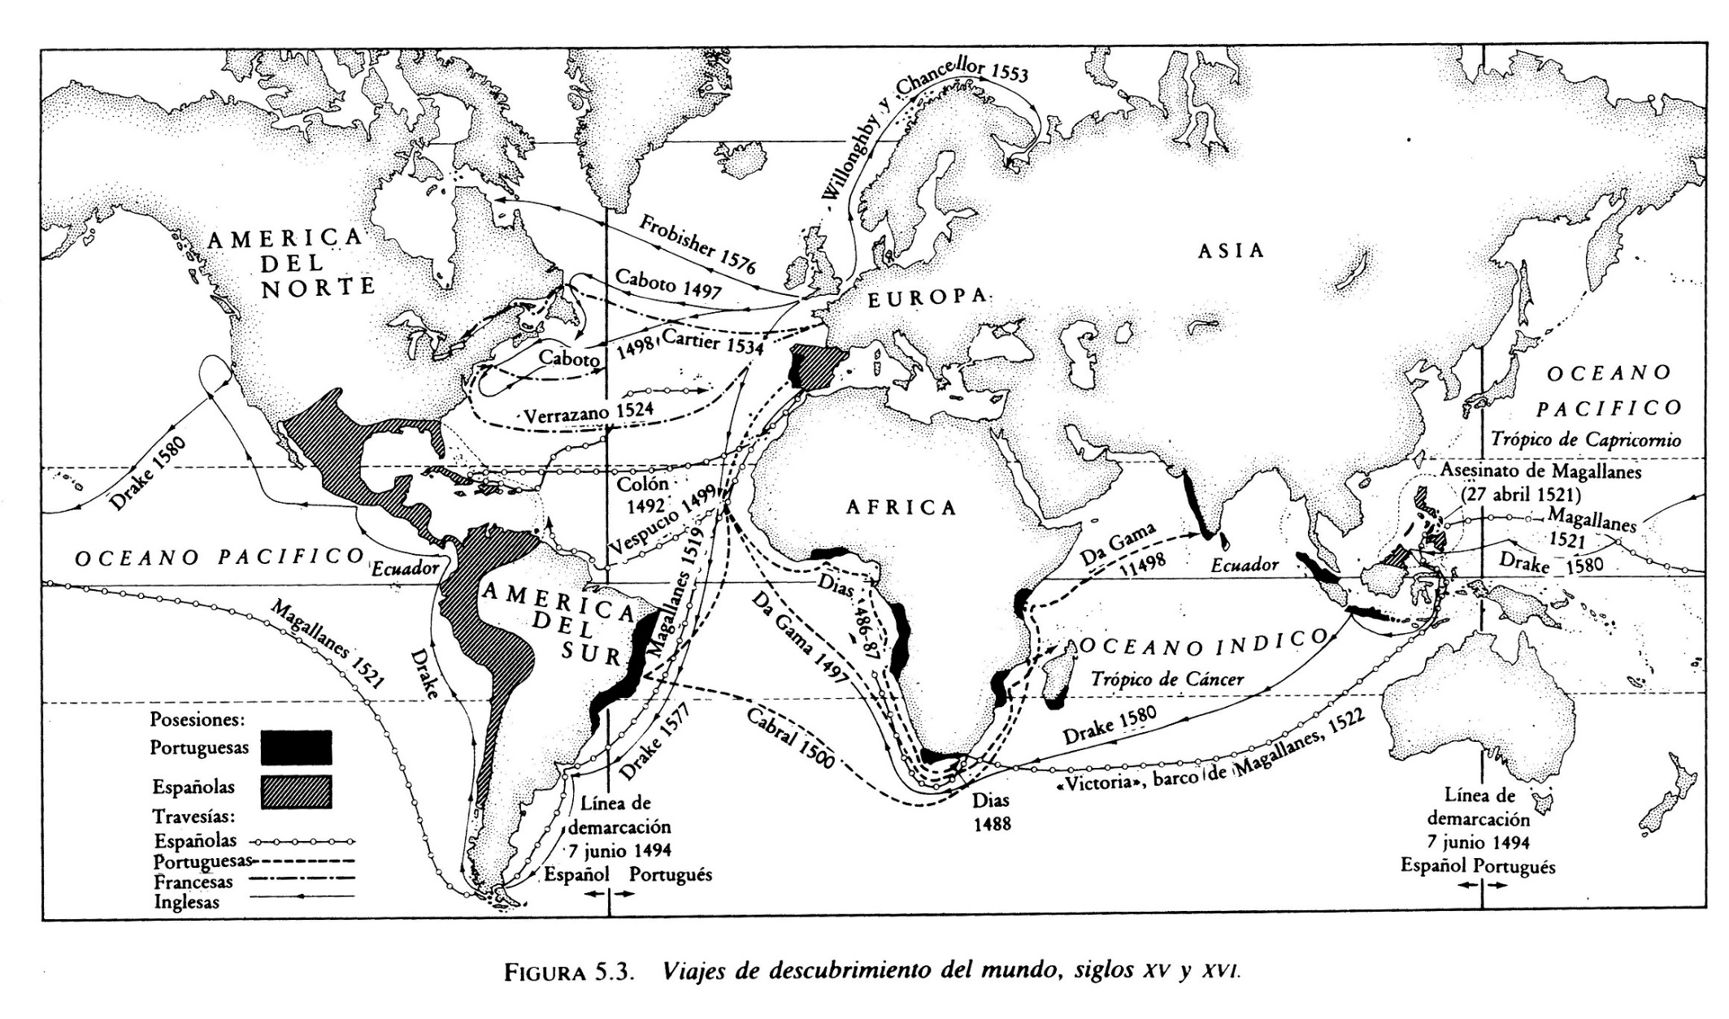
CAMERON, R., Historia económica mundial. Desde el paleolítico hasta el presente, 2ª edició, p. 131. Alianza Editorial, Madrid, 1992.

Slide 15
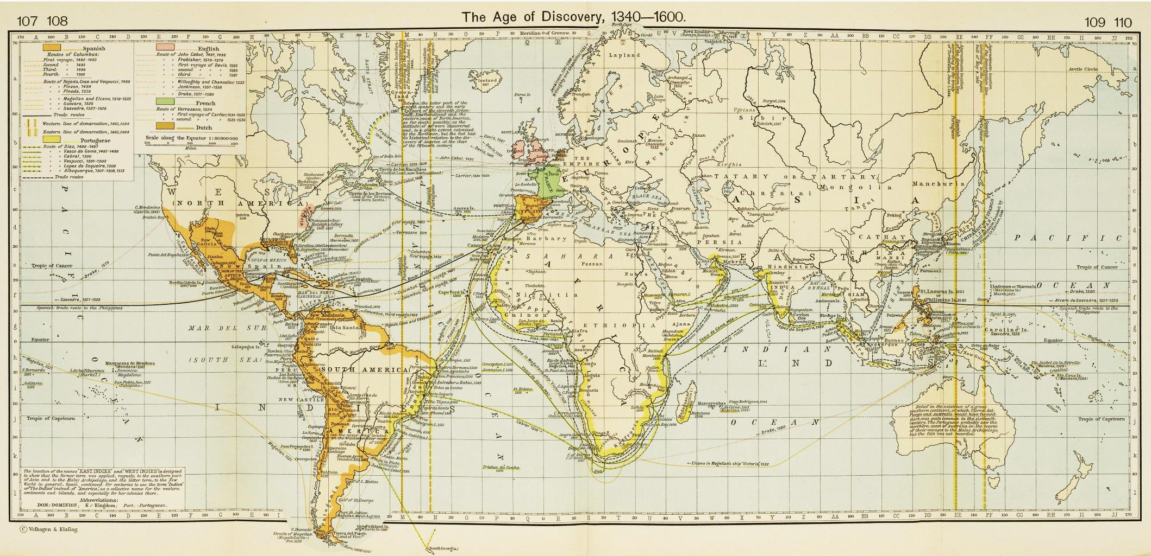

Slide 16
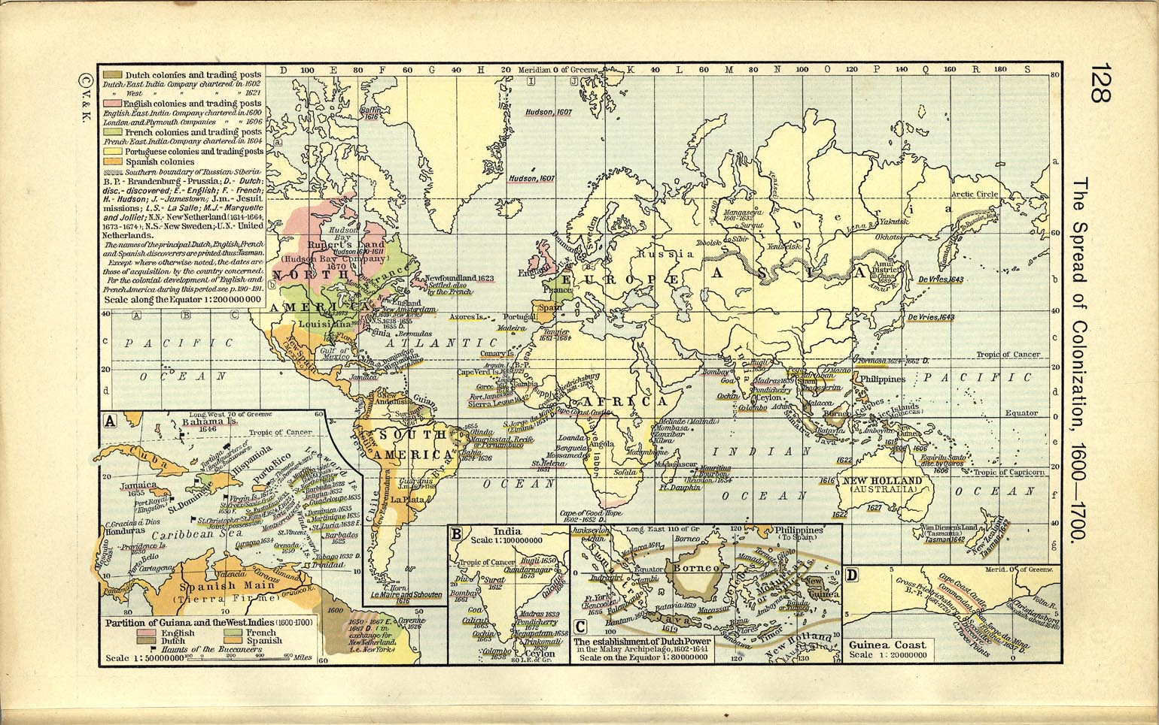

Slide 17
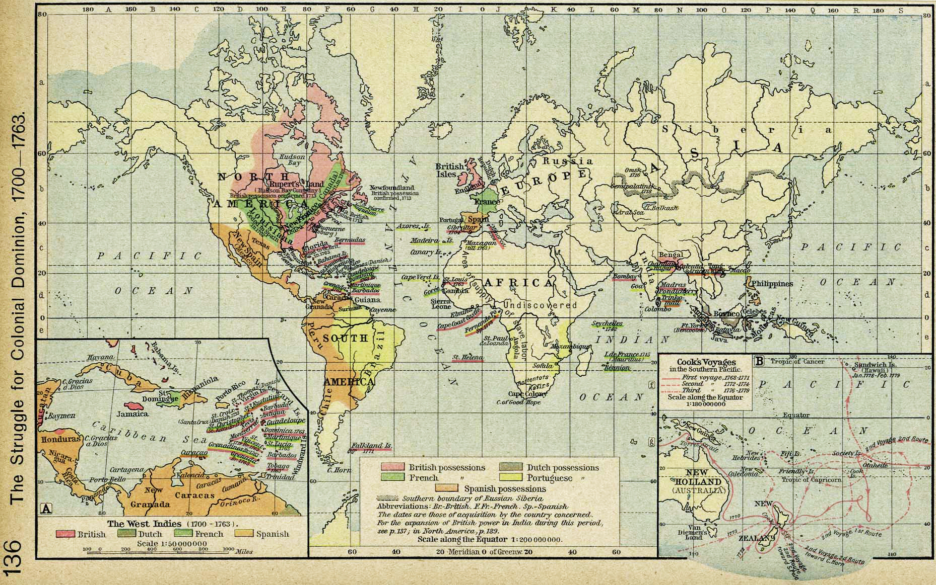

Slide 18
Context 1440-1690
Història del
Pensament Econòmic
John D. Bernal, Història social de la ciència. Diverses edicions.

Slide 19
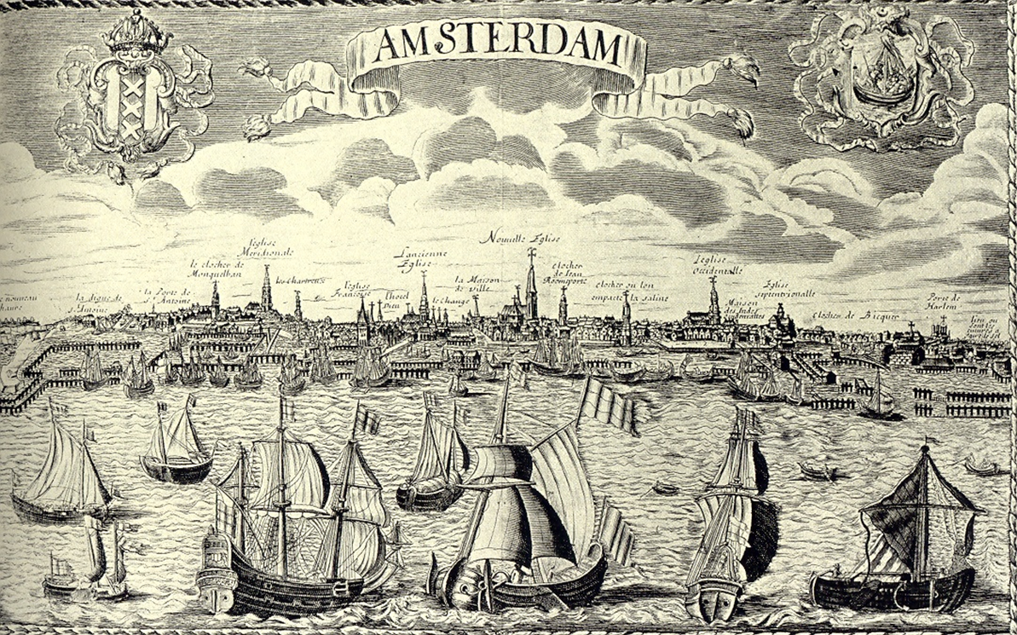
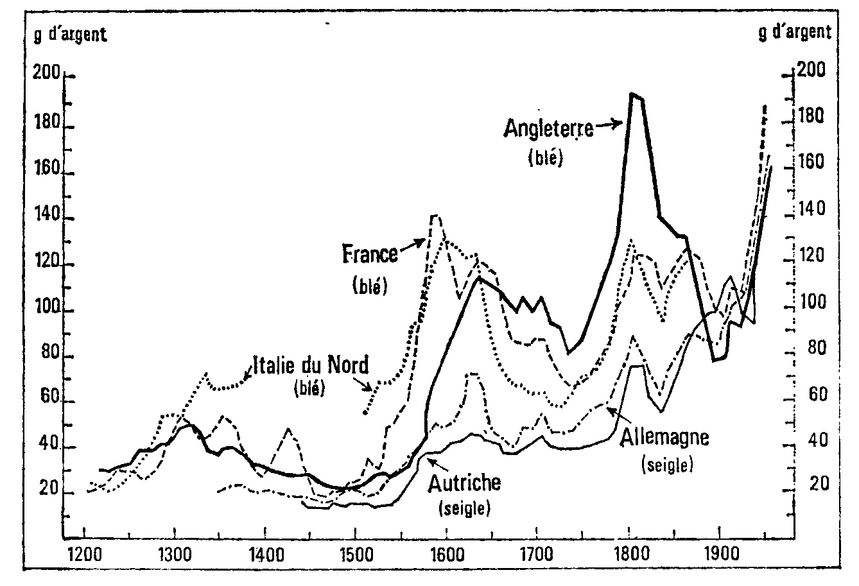
Història Econòmica - ADE
Moviment secular i conjuntures a Europa occidental
Preu dels cereals en grams de plata per 100 kg
ABEL, W. (1973): Crises agraires en Europe (XIIIe.‑XXe. siècle). París: Flammarion.

Slide 20
Història del
Pensament Econòmic
3- Els fundadors de l'economia.
    William Petty, David Hume i Cantillon.
    John Locke i Montesquieu.
    François Quesnay, Mercier de la Rivière i la fisiocràcia.

Slide 21
Història del
Pensament Econòmic
s. XVIII - Context
1600-1740: Revolució agrària a Anglaterra. Els yeoman protagonitzen la revolució en els openfield
XVIII → Culminació del procés d’ enclosures
    Inici de la incorporació de les màquines en l’agricultura. Sembradora mecànica i aixada tirada per cavalls de Jethro Tull.
XVIII
  Dificultats de la protoindústria per una ubicació cada cop més llunyana dels pobles productors.
  Industrialització capitalista, a partir dels anys 1720.
  Fins 1820, predomini de la protoindústria sobre la indústria capitalista a Anglaterra.
XVIII
Control del comerç mundial: 1r Anglaterra, 2n França i 3r Holanda.
  Continua el desenvolupament del triangle comercial.
  Anglaterra supera a Portugal quant al comerç d'esclaus.
  Índies occidentals i sud d‘ EEUU → cotó per Anglaterra.
  Malgrat la separació, continuen les exportacions angleses a EEUU, que ja no poden ser considerats perifèria.
Àsia (Índia,...) es va integrant poc a poc en el mercat mundial controlat per Anglaterra:
creixement de les exportacions de te i cafè.
reducció de les importacions d'espècies, primeres matèries i teixits.
XIX: Anglaterra anul·la la indústria domèstica del cotó de la Índia.
Més competitivitat.

Slide 22
s. XVIII - Context
Història del
Pensament Econòmic
Exportacions angleses.
Actes de Navegació: el sucre i el tabac arriben als ports anglesos i es reexporta; semblantment succeeix amb les pesqueries de Terranova i Groenlàndia.
1660-1701: creixen les reexportacions, passant a significar un terç. de les exportacions totals i constituint la base de la riquesa de les classes mercantils.
  les exportacions angleses a possessions angleses [Amèrica del Nord, Índies Occidentals, Àfrica Occidental, Índies Orientals] es multipliquen per set. Del 18,8% (1699-1701) al 59,6% (1772-1774).
  El més rendible és el calicó (tela de cotó de l’Índia meridional). A mitjan XVII, nivells insignificants. El 1660, 240.000 peces la Cia anglesa i 30.000 l’holandesa. A i. XVIII, anglesa 861.000 peces (però s’atura) i l’holandesa 100.000.
Portugal a la primera meitat del XVIII gran creixement colonial. A partir de 1693 arriba l’or brasileny. Mercaderies que s’envien per part d’altres països, sobre tot Anglaterra. Lisboa paper clau. El creixement se centra només en Lisboa.
Segons Jacob Price, el creixement del comerç exterior anglès abans de 1780 és el resultat de tres fenòmens interrelacionats:
1. demanda creixent de productes exòtics i primeres matèries industrials a Anglaterra.
2. Increment de la demanda de reexportacions britàniques de productes exòtics, al nord i oest d’Europa.
3. increment de la demanda de manufactures i reexportacions britàniques a les colònies americanes.
“Las industrias nacionales necesitaban materias primas de importación. Estas materias primas se pagaban con reexportaciones de artículos exóticos procedentes de las colonias norteamericanas y de Asia. En África se compraban esclavos con artículos de Birmingham y artículos mediterráneos y asiáticos. Se exportaba lino a América desde Bohemia, Westfalia, el Ulster y Fife. Todo esto lo coordinaban mercaderes que se dedicaban al comercio a larga distancia en Londres, Bristol, Liverpool y Glasgow” (Berg, pp. 37-38)”

Slide 23
Història del
Pensament Econòmic
Anglaterra XVII
Acta de Navegació el 1651
Cromwell (1653) s’enfronta al comerç marítim holandès (els vaixells han de ser anglesos per a tot el comerç que entra i surt d’Anglaterra)
Guerres entre Anglaterra i Holanda:
1ª 1652-54, naval
2ª 1665-67, naval
3ª 1672-74
1688 Glorious Revolution
noblesa i burgesia torns de govern
1689 Declaration of Rights
el Parlament aprova els impostos
llibertat d’impremta
inamovibilitat dels jutges
exèrcit no permanent
teoria de la divisió de poders (legislatiu i executiu) per garantir la llibertat individual i propietat privada
John Locke (1689, Two treatises of government)
superioritat de la llei (Parlament) sobre el rei
1694 Banc d’Anglaterra

Slide 24
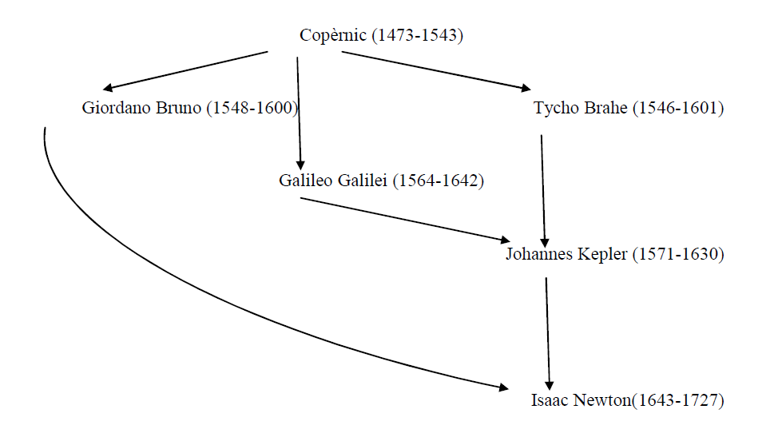
Història del
Pensament Econòmic
Segle XVII (també herència del XVI):
  Revolució política a Anglaterra.
  Capitalisme agrari a Anglaterra i Holanda.
  Revolució científica: física i astronomia.
  Newton (1643-1727)
  Descartes (1596-1650)
  Filosofia (Bacon, Hobbes, Descartes,...)
  Shakespeare (1564-1616).

Slide 25
Història del
Pensament Econòmic
John D. Bernal, Història social de la ciència. Diverses edicions.

